Slide 1
OLIVIER DELRIEU
Travailler avec Git
et évaluer une prédiction
Du fichier partagé au modèle vérifié
Jeudi 8 octobre 2026
OLIVIER DELRIEU / 08.10.2026
1 / 56

Slide 2
LE PARCOURS DU JEUDI
Ce que vous allez réaliser
PARTAGER
COMPARER
INTERPRÉTER
Publier une modification et récupérer celle d'un collègue.
Choisir un modèle à partir de ses erreurs sur d'autres observations.
Reprendre l'enquête âge–achats dans un notebook d'exercice.
Supports : guides/GIT_PRACTICE.md et notebooks/
OLIVIER DELRIEU / 08.10.2026
2 / 56

Slide 3
LES OUTILS
Google/One/DropBox Drive et Git : deux rôles
SYNCHRONISATION
BASE LOCALE DE VERSIONS
Google/One/DropBox Drive actualise les fichiers entre emplacements connectés.
Git gère dans .git une base locale : contenu des fichiers, commits et liens entre versions.
Pour l’analyste : travailler sur des fichiers, préparer une version, puis l’inscrire dans l’historique local.
OLIVIER DELRIEU / 08.10.2026
3 / 56

Slide 4
GIT · LIRE L’HISTORIQUE
Un commit ajoute une version à l’historique
SCHÉMA · VERSIONS RÉCENTES EN HAUT
Un point = un commit : une version enregistrée du projet.
Un trait relie un commit à son parent, la version précédente.
Après le commit C, le repère main passe de B à C.
C
Préciser le README
main
B
Ajouter les données
A
Créer les fichiers
Le commit enregistre le contenu sélectionné avec add. Les versions A et B restent accessibles.
OLIVIER DELRIEU / 08.10.2026
4 / 56

Slide 5
GIT · LIRE L’HISTORIQUE
Deux branches poursuivent un historique commun
SCHÉMA · VERSIONS RÉCENTES EN HAUT
Depuis B, main reçoit C et la branche essai reçoit D.
Une branche est un repère vers un commit. Elle avance avec ses nouveaux commits.
A et B sont communs aux deux branches.
C
Préciser le README
main
D
Ajouter un graphique
essai
B
Ajouter les données
A
Créer les fichiers
Tout cet historique peut exister dans un seul dépôt local. Une couleur ne représente pas une personne.
OLIVIER DELRIEU / 08.10.2026
5 / 56

Slide 6
GIT · LIRE L’HISTORIQUE
Une fusion réunit les deux contributions
SCHÉMA · VERSIONS RÉCENTES EN HAUT
Ici, les deux branches ont avancé depuis B.
Le commit de fusion M a deux parents : C et D.
main pointe vers M ; essai reste sur D.
M
Réunir les changements
main
C
Préciser le README
D
Ajouter un graphique
essai
B
Ajouter les données
A
Créer les fichiers
M conserve les changements de C et D. Si des modifications sont incompatibles, il faut les résoudre.
OLIVIER DELRIEU / 08.10.2026
6 / 56

Slide 7
GIT · LIRE L’HISTORIQUE
Afficher l’historique dans VS Code
SCHÉMA · VERSIONS RÉCENTES EN HAUT
Ouvrir un dépôt Git dans VS Code.
Ctrl+Shift+G, puis ouvrir Source Control Graph.
Cliquer sur un commit, puis sur un fichier : lire ce qui a changé.
M
Réunir les changements
main
C
Préciser le README
D
Ajouter un graphique
essai
B
Ajouter les données
A
Créer les fichiers
Autre vue : extension Git Graph (mhutchie) → Ctrl+Shift+P → « Git Graph: View Git Graph ».
OLIVIER DELRIEU / 08.10.2026
7 / 56

Slide 8
GIT · DÉMONSTRATION LOCALE
Pratiquer Git
dans un dépôt local
Créer des commits, changer de branche et fusionner.
Démonstration au terminal : Bash ou PowerShell.
OLIVIER DELRIEU / 08.10.2026
8 / 56

Slide 9
GIT · COMPRENDRE OÙ SE TROUVE LE CONTENU
Git : une base locale et un flux de versions
SUR VOTRE POSTE · Git gère la base de versions du projet dans .git.
FICHIERS DE TRAVAIL
ZONE DE PRÉPARATION
HISTORIQUE LOCAL
git add
git commit
CSV, script, notebook.
Contenu modifié
puis enregistré.
staging / index
Contenu « staged »,
prêt pour le commit.
Versions enregistrées
par les commits
dans la base .git.
git add copie le contenu actuel dans la préparation ; les fichiers restent à leur place.
Refaire add pour inclure une modification ultérieure.
git diff --staged compare la préparation au dernier commit : les changements à enregistrer.
OLIVIER DELRIEU / 08.10.2026
9 / 56

Slide 10
DÉMONSTRATION LOCALE · BASH ET POWERSHELL
Vérifier et définir son identité Git
Git installé · remplacer les exemples par vos valeurs ; modifier seulement si nécessaire.
# Check the global identity
git config --global --get user.name
git config --global --get user.email
# Replace examples; set only if needed
git config --global user.name "Votre nom"
git config --global user.email "VOTRE_EMAIL"
# Check again
git config --global --get user.name
git config --global --get user.email
user.name : votre nom d’auteur des commits.
user.email : adresse vérifiée dans GitHub ou adresse noreply.
Sans résultat : valeur globale absente.
Pour votre compte sur ce poste, sauf réglage local prioritaire. Cela ne connecte pas à GitHub.
OLIVIER DELRIEU / 08.10.2026
10 / 56

Slide 11
DÉMONSTRATION LOCALE · BASH ET POWERSHELL
1. Préparer le contenu, puis créer le commit
Identité globale vérifiée · partir hors d’un dépôt · le dossier git-demo ne doit pas déjà exister.
# Windows PowerShell: same commands
mkdir git-demo
cd git-demo
git init .
echo 'hello' > readme
git add readme
git diff --staged
git commit -m "Add readme"
git diff --staged # no output
git branch -M main
init crée la base locale dans .git.
Avant commit : les changements préparés.
Après commit : aucun écart entre la préparation et le dernier commit.
Flux local : add → contenu staged → commit. Après une nouvelle modification, refaire add pour l’inclure.
OLIVIER DELRIEU / 08.10.2026
11 / 56

Slide 12
DÉMONSTRATION LOCALE · BASH ET POWERSHELL
2. Changer de branche et comparer les fichiers
Suite : garder le même dossier git-demo et le même terminal ; ne pas refaire git init.
# Create and switch to a new branch
git switch -c essai
git branch # * essai, main
echo 'branch' > essai.txt
git add essai.txt
git diff --staged
git commit -m "Add branch file"
# Windows PowerShell: replace ls by dir -Name
ls # essai.txt readme
# Return to main: essai.txt disappears
git switch main
ls # readme
git branch liste les branches locales ; * indique la branche active.
essai.txt reste enregistré sur essai ; main montre ses propres fichiers.
PowerShell : remplacer ls par dir -Name.
À la fin : retour sur main ; seul readme est visible. Après # : commentaires ou noms de fichiers attendus.
OLIVIER DELRIEU / 08.10.2026
12 / 56

Slide 13
DÉMONSTRATION LOCALE · BASH ET POWERSHELL
3. Faire avancer main séparément
Suite : même dossier git-demo, même terminal ; la branche active est main.
# Record a different file on main
echo 'main' > main.txt
git add main.txt
git diff --staged
git commit -m "Add main file"
git switch essai
# Windows PowerShell: replace ls by dir -Name
ls # essai.txt readme
main a reçu son propre commit : les deux branches ont avancé.
Sur essai, main.txt n'apparaît pas encore.
PowerShell : remplacer ls par dir -Name.
À la fin : essai est active. main et essai ont chacune un fichier différent à réunir.
OLIVIER DELRIEU / 08.10.2026
13 / 56

Slide 14
DÉMONSTRATION LOCALE · BASH ET POWERSHELL
4. Fusionner les deux branches locales
Suite : même dossier git-demo ; essai est active et les deux contributions sont committées.
# Merge into the receiving branch
git switch main
git merge essai -m "Merge essai"
# Windows PowerShell: replace ls by dir -Name
ls # essai.txt main.txt readme
git status
git log --graph --oneline --decorate --all
main reçoit les changements d'essai.
Les ajouts portent sur des fichiers distincts : la fusion réussit sans conflit.
--all montre les historiques des différentes branches.
À la fin : main contient readme, essai.txt et main.txt. Le graphe montre une fusion à deux parents.
OLIVIER DELRIEU / 08.10.2026
14 / 56

Slide 15
GIT · TRAVAILLER ENSEMBLE
Collaborer sur un même dépôt
De l’historique local au dépôt partagé sur GitHub.
Après la démo : cd .., puis cloner dans un autre dossier.
OLIVIER DELRIEU / 08.10.2026
15 / 56

Slide 16
GIT · COMPRENDRE ET PRATIQUER
Préparer son poste et ouvrir le bon terminal
• Vérifier Git, son compte GitHub et l'accès au dépôt fourni par Olivier.
• Dans VS Code sous Windows, choisir le terminal Git Bash.
• Ouvrir la copie locale du dépôt ; choisir le noyau Python pour les notebooks.
Le guide détaille l'installation et la connexion. Garder le dépôt hors d'un dossier synchronisé.
OLIVIER DELRIEU / 08.10.2026
16 / 56

Slide 17
GIT · ÉCHANGER DES VERSIONS ENTRE DÉPÔTS
GitHub : prolonger le flux vers une base distante
SUR VOTRE POSTE
SUR GITHUB
FICHIERS
PRÉPARATION
BASE LOCALE
BASE DISTANTE
git add
git commit
git push
Contenu
modifié et
enregistré.
staging / index
Contenu
« staged ».
.git
Historique
des commits.
Dépôt Git
hébergé sur
GitHub.
git pull : récupérer + intégrer
push publie les commits.
Le contenu seulement staged reste local.
pull récupère les commits, puis actualise la branche locale et ses fichiers si l’intégration réussit.
OLIVIER DELRIEU / 08.10.2026
17 / 56

Slide 18
GIT · TERMINAL GIT BASH
Créer sa copie locale une seule fois
https://github.com/G404-DataAnalyst/atelier-git-2026.git
Remplacer URL_DU_DEPOT par l'adresse ci-dessus.
clone copie l'historique distant et prépare les fichiers localement.
git clone URL_DU_DEPOT atelier-git
cd atelier-git
code .
git status
Toutes les commandes suivantes se lancent dans ce dossier.
OLIVIER DELRIEU / 08.10.2026
18 / 56

Slide 19
GIT · TERMINAL GIT BASH
Observer chaque étape du flux
status : état des fichiers.
diff : écarts travail / index (fichiers suivis).
diff --staged : écarts index / dernier commit.
log : historique local.
git status
git diff
git diff --staged
git log --oneline -5
Avant une commande, prévoir ce qu'elle changera puis vérifier son résultat.
OLIVIER DELRIEU / 08.10.2026
19 / 56

Slide 20
GIT · TERMINAL GIT BASH
Préparer une contribution personnelle
mkdir -p work/IDENTIFIANT
code work/IDENTIFIANT/notes.md
Remplacer IDENTIFIANT par son identifiant GitHub.
Écrire la première note du guide : ce que l'historique permettra de retrouver. Enregistrer le fichier.
Un fichier distinct par étudiant permet de commencer sans collision.
OLIVIER DELRIEU / 08.10.2026
20 / 56

Slide 21
GIT · TERMINAL GIT BASH
Enregistrer une version expliquée
add prépare le contenu : il est staged.
diff --staged montre les écarts à enregistrer.
commit inscrit la version préparée dans la base Git locale.
git add work/IDENTIFIANT/notes.md
git diff --staged
git commit -m "Add analysis note"
git status
Le fichier enregistré dans VS Code devient un commit seulement après ces actions.
OLIVIER DELRIEU / 08.10.2026
21 / 56

Slide 22
GIT · TERMINAL GIT BASH
Publier sa version sur GitHub
push publie les commits dans le dépôt GitHub.
Le contenu seulement modifié ou staged reste local.
Vérifier le commit sur GitHub.
git push
git status
Si push est refusé, lire le message et consulter la procédure ; ne pas forcer l'envoi.
OLIVIER DELRIEU / 08.10.2026
22 / 56

Slide 23
GIT · RÉCUPÉRER PUIS CHOISIR L’INTÉGRATION
Trois choix quand les historiques divergent
Même départ : A commun, L local, R distant. L n’a pas encore été partagé.
FAST-FORWARD ONLY
MERGE
REBASE
Avance rapide seulement
Fusion
Rejouer les commits locaux
L
L
A
A
M
A
R
L′
R
R
Arrêt de l’intégration.
La branche locale reste sur L.
Après résolution éventuelle :
M relie les deux historiques.
Après résolution éventuelle :
L′ est un nouveau commit.
Flèches : parent → nouveau commit. Divergence ne signifie pas forcément conflit de contenu.
Jeudi : observer l'arrêt ff-only, puis fusionner sans conflit. Vendredi : résoudre des conflits.
OLIVIER DELRIEU / 08.10.2026
23 / 56

Slide 24
GIT · DÉMONSTRATION À DEUX COPIES · GUIDE § 6
1. Essayer l'avance rapide seulement
Même commit de départ, deux clones, deux fichiers différents committés ; un seul clone a publié.
# Use the clone that has not pushed
git status
git switch main
git pull --ff-only
git branch -a
Partir d'un dossier propre.
pull récupère les commits : origin/main est actualisée.
Ici, main a aussi avancé : l'intégration est refusée. Le commit local est conservé.
Sans divergence : main avance sans commit de fusion. Ici : l'arrêt permet d'examiner les deux historiques.
OLIVIER DELRIEU / 08.10.2026
24 / 56

Slide 25
GIT · SUITE DE LA DÉMONSTRATION · GUIDE § 6
2. Réunir les contributions sans conflit
Suite du refus ff-only : main est active, le dossier est propre et origin/main vient d'être récupérée.
git branch -a
git log --graph --oneline --decorate --all
# Merge the fetched remote history
git merge origin/main -m "Merge remote main"
git log --graph --oneline --decorate --all
git status
main : branche locale.
origin/main : repère local de la branche distante, actualisé par la récupération.
Ici, Git réunit deux ajouts distincts dans un commit à deux parents.
Le graphe réunit les deux chemins. origin/main reste au commit récupéré ; git push publiera la fusion.
OLIVIER DELRIEU / 08.10.2026
25 / 56

Slide 26
EXERCICE · GUIDÉ PAR guides/GIT_PRACTICE.md
À deux : retrouver une modification
• Chacun publie sa note dans son propre fichier, à tour de rôle.
• Le binôme actualise sa copie et retrouve le fichier et le commit.
• Chacun explique ce qui était local, puis ce qui a été publié.
Réussite : les deux copies contiennent les contributions et chacun peut expliquer les étapes.
OLIVIER DELRIEU / 08.10.2026
26 / 56

Slide 27
GIT · DIAGNOSTIQUER
Quand une commande s'arrête
DROITS
ÉTAT LOCAL
HISTOIRES DIFFÉRENTES
Permission refusée : vérifier le compte connecté et l'accès au dépôt.
Fichiers modifiés : examiner et enregistrer le travail avant l'intégration.
Push ou pull refusé : lire le guide et demander une revue de l'état.
Garder son travail. Le guide distingue mise à jour simple, divergence et conflit.
OLIVIER DELRIEU / 08.10.2026
27 / 56

Slide 28
MATHS ET STATISTIQUES
Une bonne prédiction
se vérifie ailleurs
Évaluation des modèles et surapprentissage
Notebook guidé 01
OLIVIER DELRIEU / 08.10.2026
28 / 56

Slide 29
MODÈLES · PRÉVOIR SUR D’AUTRES OBSERVATIONS
Pourquoi séparer les données ?
• But : prévoir la durée de préparation à partir du nombre d’articles. Une ligne = une commande.
• Ajuster un modèle : calculer ses coefficients, comme la pente d’une droite, sur des commandes observées.
• Une petite erreur sur ces commandes garantit-elle une petite erreur sur de nouvelles commandes ?
Le modèle a été ajusté aux commandes connues : son erreur sur celles-ci peut être trop flatteuse.
OLIVIER DELRIEU / 08.10.2026
29 / 56

Slide 30
NOTEBOOK 01 · TROIS JEUX DISTINCTS
Séparer les rôles des données
344 commandes simulées : réserver les trois jeux avant tout ajustement.
UNE MÊME SITUATION SIMULÉE
ENTRAÎNEMENT
VALIDATION
TEST FINAL
training · 24 commandes
validation · 160 commandes
test · 160 commandes
Calculer les coefficients de chaque modèle.
Comparer les modèles et choisir lequel garder.
Estimer l’erreur du modèle choisi et fixé.
Commandes distinctes, même simulation. Les tailles 24 / 160 / 160 sont propres à cet exemple.
OLIVIER DELRIEU / 08.10.2026
30 / 56

Slide 31
MODÈLES · DISTINGUER CHOISIR ET ÉVALUER
Pourquoi garder un troisième jeu ?
• La validation sert à choisir entre plusieurs modèles : elle participe donc à la décision.
• Le meilleur résultat peut aussi profiter du hasard des commandes de validation.
• Le test final estime l’erreur du modèle choisi sur d’autres commandes comparables.
Même sans y calculer les coefficients, choisir avec la validation utilise déjà ses données.
OLIVIER DELRIEU / 08.10.2026
31 / 56

Slide 32
MODÈLES · PRÉSERVER L’ÉVALUATION FINALE
Quand peut-on utiliser le test final ?
UNE FOIS LE CHOIX FIXÉ
SI LE TEST GUIDE UN NOUVEAU CHOIX
Appliquer le modèle au test, sans modifier ses coefficients, puis mesurer ses erreurs.
Ce test perd son rôle de contrôle indépendant si son résultat guide une modification du modèle.
Pour évaluer ce nouveau choix, il faut d’autres observations qui n’ont servi à aucune décision.
OLIVIER DELRIEU / 08.10.2026
32 / 56

Slide 33
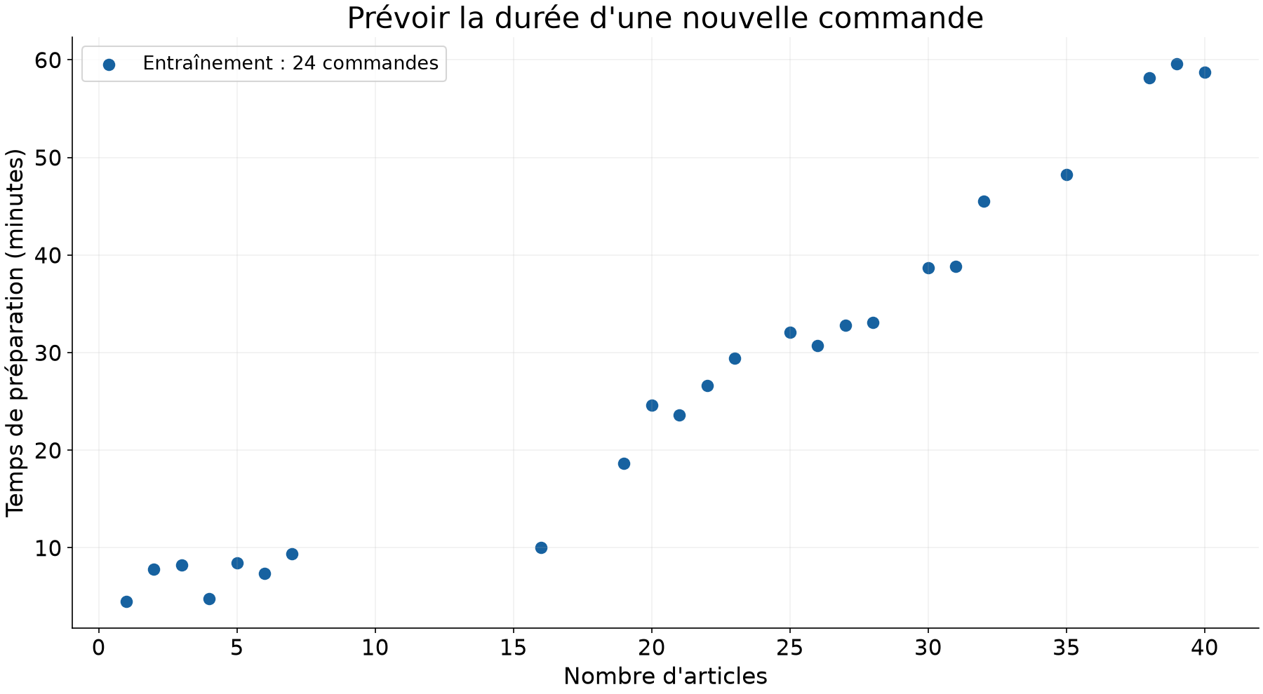
MODÈLES · OBSERVER ET EXPLIQUER
Prévoir le temps de préparation d'une commande
Une ligne = une commande. X : nombre d'articles. Y : temps en minutes.
Quelle forme de relation attendez-vous ?
Données simulées dans un contexte concret ; le bruit représente des différences entre commandes.
OLIVIER DELRIEU / 08.10.2026
33 / 56

Slide 34
MODÈLES · ANNONCER LES CANDIDATS AVANT DE COMPARER
Quatre candidats pour la même prédiction
CONSTANTE · DEGRÉ 0
DROITE · DEGRÉ 1
Toujours la moyenne des durées d’entraînement.
Une augmentation constante de durée par article.
COURBE · DEGRÉ 2
COURBE · DEGRÉ 12
Une courbure simple grâce au terme en X².
Des termes jusqu’à X¹² : davantage de souplesse.
Chaque candidat utilisera les mêmes commandes d’entraînement pour calculer ses coefficients.
OLIVIER DELRIEU / 08.10.2026
34 / 56

Slide 35
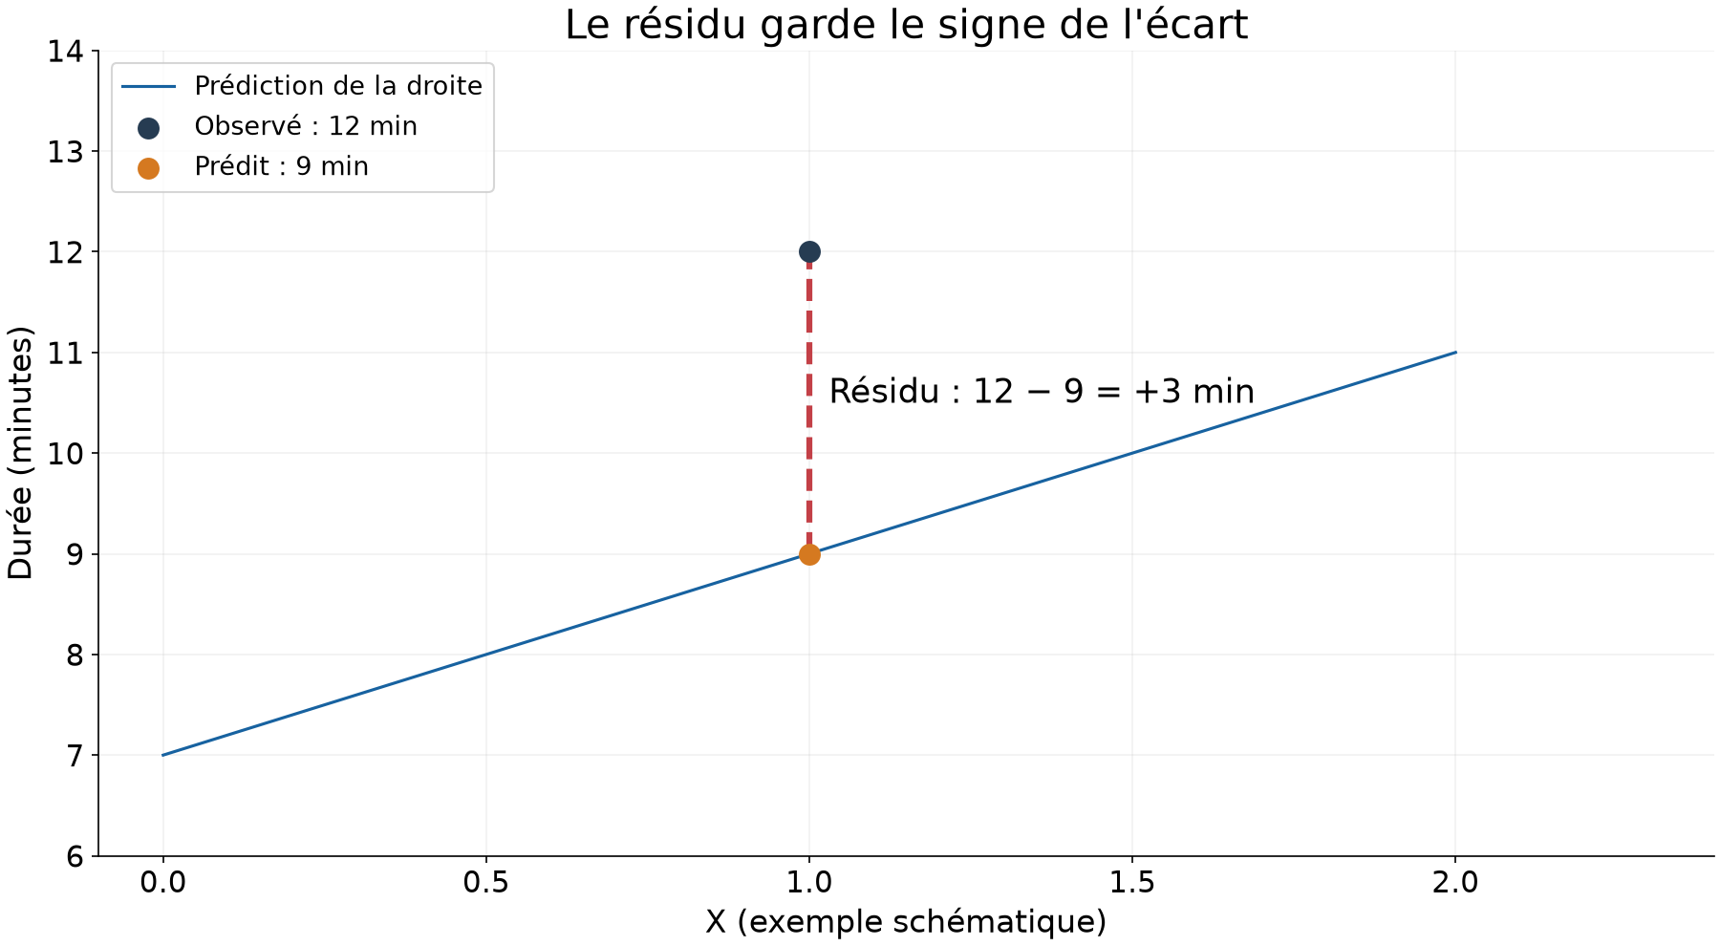
RAPPEL · INTERPRÉTER UN RÉSIDU
Le résidu mesure un écart signé
Temps observé − temps prédit.
Un résidu positif signifie que la commande a pris plus de temps que prévu.
Le signe indique le sens de l’erreur ; il ne dit pas à lui seul si un modèle prédit bien.
OLIVIER DELRIEU / 08.10.2026
35 / 56

Slide 36
UNE NOUVELLE MESURE · PASSER DU RÉSIDU À LA MAE
Mesurer la taille moyenne des erreurs
MAE = Mean Absolute Error
Erreur absolue moyenne
Exemple de trois prédictions : des erreurs exprimées en minutes.
RÉSIDUS SIGNÉS
VALEURS ABSOLUES
MOYENNE
+3 ; −2 ; +1
3 ; 2 ; 1
(3 + 2 + 1) / 3 = 2 min
Les valeurs absolues empêchent les signes de s’annuler. Une MAE plus petite signifie moins d’erreur moyenne.
OLIVIER DELRIEU / 08.10.2026
36 / 56

Slide 37
NOUVEAU DANS CET EXEMPLE · COMPARER SUR DEUX JEUX
Une même MAE, deux usages
MAE D’ENTRAÎNEMENT
MAE DE VALIDATION
Mesurer les erreurs sur les 24 commandes qui ont servi à calculer les coefficients.
Mesurer les erreurs sur 160 autres commandes pour comparer les modèles.
Même calcul, jeux différents, coefficients inchangés. Critère annoncé : la plus petite MAE de validation.
OLIVIER DELRIEU / 08.10.2026
37 / 56

Slide 38
ENTRAÎNEMENT · CALCULER LES COEFFICIENTS
Ajuster les quatre candidats sur l’entraînement
Ici : degré 2.
Ajuster : minimiser la somme des carrés des résidus.
Utiliser les 24 commandes d’entraînement.
from numpy.polynomial import Polynomial
model = Polynomial.fit(
x_train, y_train, deg=2
)
Pourquoi Polynomial.fit ?
Polynomial.fit remet X à l’échelle en interne pour améliorer la stabilité numérique.
NumPy le recommande pour le nouveau code.
np.polyfit accepte aussi les degrés élevés.
Référence : documentation NumPy
Extrait à lire : les tableaux sont définis dans le notebook. Chaque candidat utilise les mêmes données d’entraînement.
OLIVIER DELRIEU / 08.10.2026
38 / 56

Slide 39
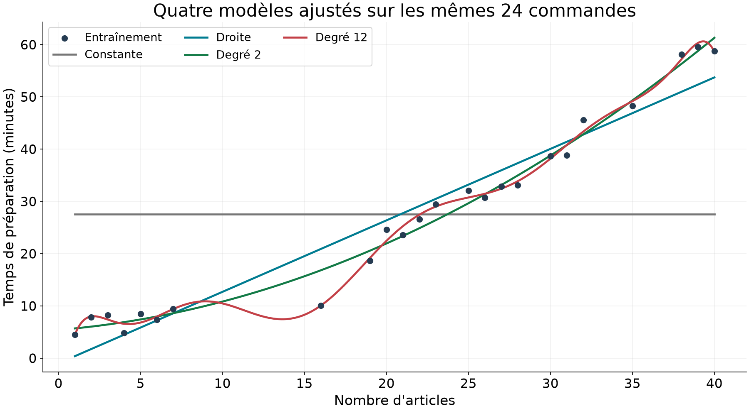
MODÈLES · OBSERVER ET EXPLIQUER
Comparer les courbes sur les mêmes axes
Où les modèles se ressemblent-ils ?
Où la courbe la plus souple change-t-elle fortement ?
Que faut-il mesurer pour choisir ?
Une courbe visuellement proche des points d'entraînement peut mal prédire ailleurs.
OLIVIER DELRIEU / 08.10.2026
39 / 56

Slide 40
ENTRAÎNEMENT · MESURER LES ERREURS SUR LES DONNÉES UTILISÉES
Comparer les MAE sur l’entraînement
Les mêmes 24 commandes ont servi à ajuster chaque candidat.
MAE = moyenne de leurs 24 erreurs absolues, en minutes.
Modèle
MAE d’entraînement (min)
Constante · degré 0
14,66
Droite · degré 1
3,57
Courbe · degré 2
1,74
Courbe · degré 12
0,88 ← plus petite
Le degré 12 a la plus petite MAE sur ces 24 commandes. Cela ne suffit pas à choisir pour de nouvelles commandes.
OLIVIER DELRIEU / 08.10.2026
40 / 56

Slide 41
VALIDATION · UTILISER LES COEFFICIENTS DÉJÀ CALCULÉS
Appliquer les modèles à la validation
Ici : degré 2, candidat déjà ajusté.
y_validation_hat : durées prédites en validation.
model(...) prédit sans changer les coefficients.
from numpy.polynomial import Polynomial
model = Polynomial.fit(
x_train, y_train, deg=2
)
y_validation_hat = model(x_validation)
Lignes claires : rappel de l’ajustement déjà effectué. Ligne verte : prédictions sur les 160 commandes de validation.
OLIVIER DELRIEU / 08.10.2026
41 / 56

Slide 42
MODÈLES · FORMULER UNE PRÉVISION
Prévoir le classement avant la validation
• Classez les quatre candidats selon la précision que vous attendez sur de nouvelles commandes.
• La courbe la plus proche des points d’entraînement devrait-elle aussi gagner sur la validation ?
• Expliquez votre prévision avant d’examiner les résultats.
La validation va comparer les mêmes modèles, sans recalculer leurs coefficients. Le test final reste fermé.
OLIVIER DELRIEU / 08.10.2026
42 / 56

Slide 43
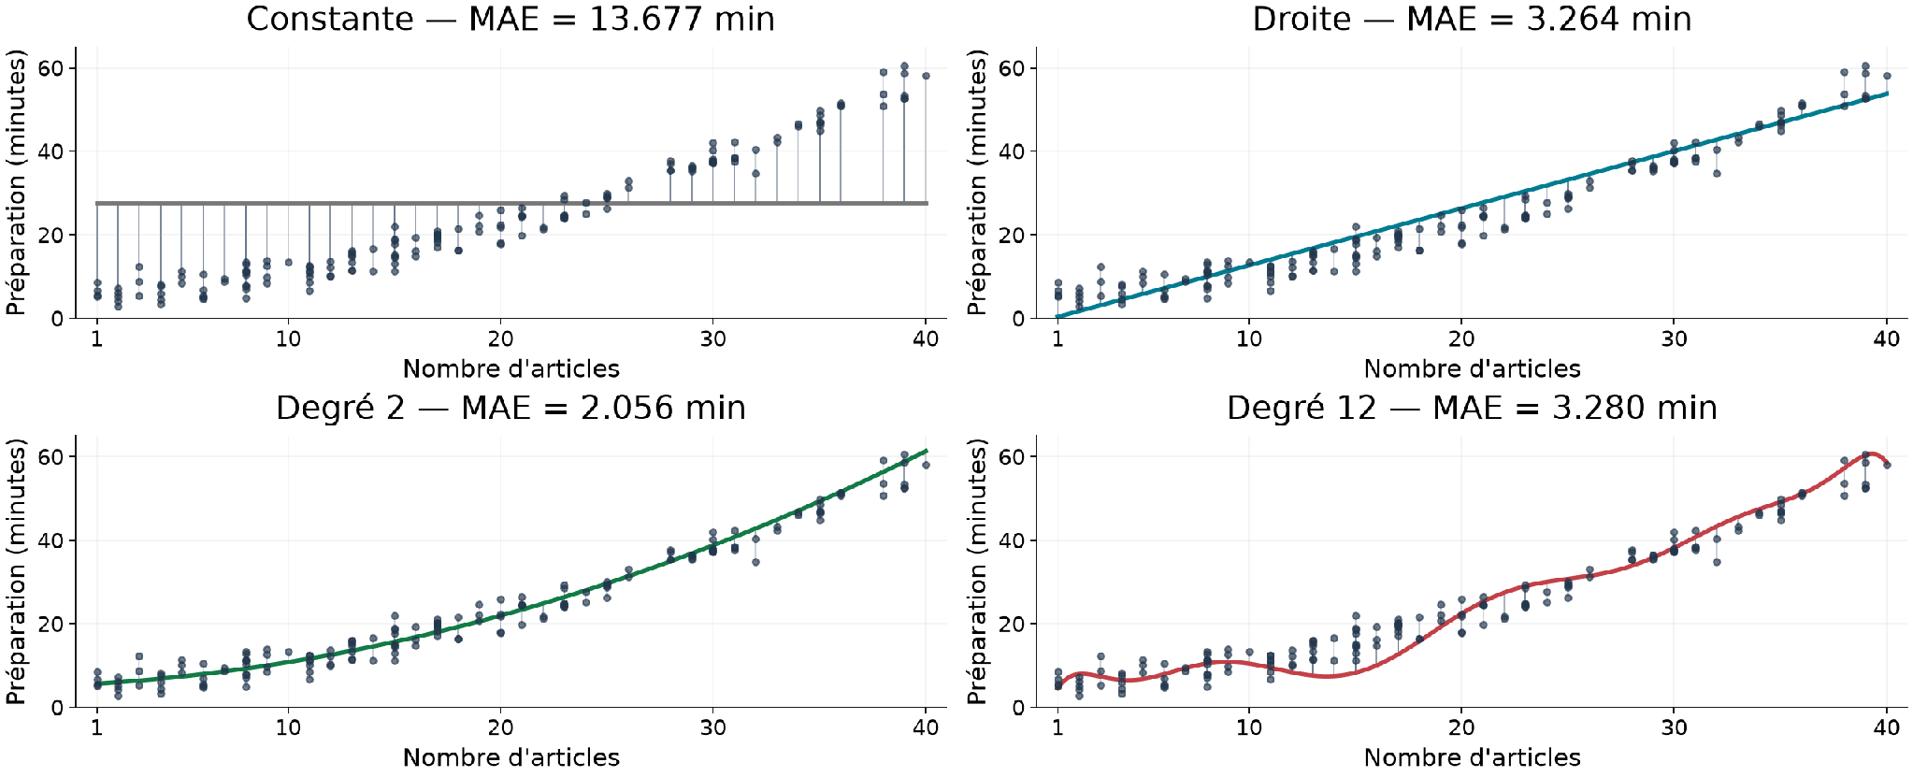
MODÈLES · VOIR LES ERREURS SUR 160 NOUVELLES COMMANDES
Validation : comparer les quatre modèles
Points : durées observées. Courbes : prédictions. Segments verticaux : erreurs absolues.
MAE = moyenne sur les 160 commandes. Mêmes échelles ; coefficients conservés.
OLIVIER DELRIEU / 08.10.2026
43 / 56

Slide 44
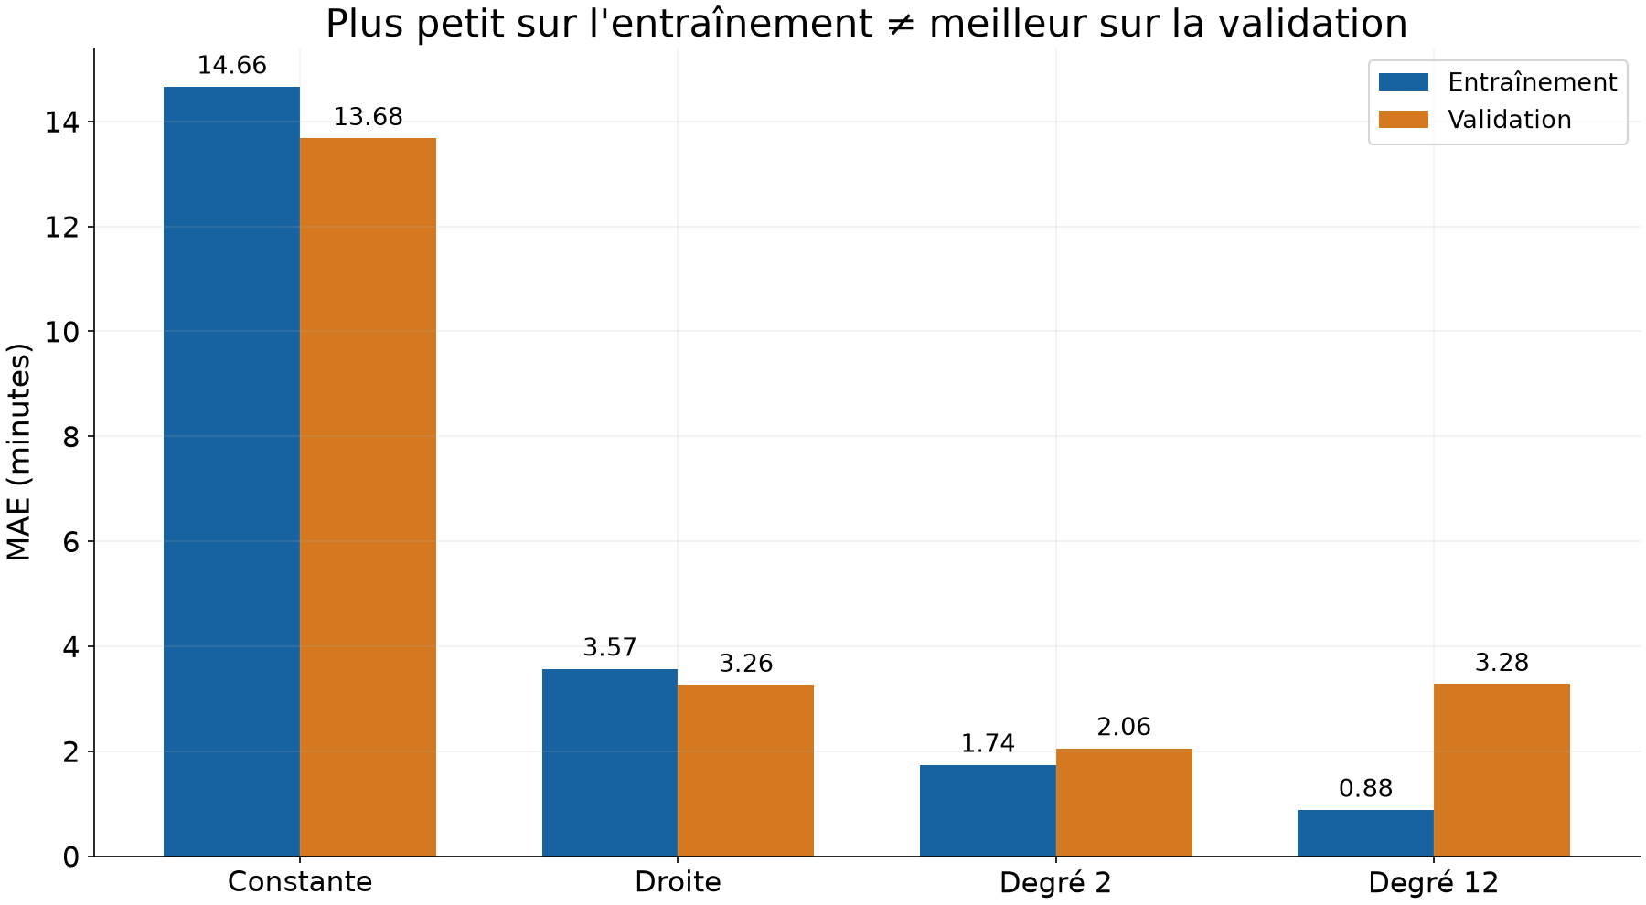
MODÈLES · OBSERVER ET EXPLIQUER
Comparer les erreurs d'entraînement et de validation
Quel candidat retenir ?
Justifier avec la validation, les unités et la complexité.
Le notebook donne les valeurs exactes ; une petite différence seule ne prouve pas une supériorité générale.
OLIVIER DELRIEU / 08.10.2026
44 / 56

Slide 45
RÉSULTATS DE CETTE SIMULATION · INTERPRÉTER LA COMPARAISON
Dans cet exemple, le classement s’inverse
Deux des quatre candidats du notebook 01.
Même calcul de MAE ; commandes d’entraînement et de validation distinctes.
Modèle
MAE entraînement (min)
MAE validation (min)
Degré 2
1,74
2,06 ← plus petite
Degré 12
0,88 ← plus petite
3,28
Les coefficients sont ceux calculés sur l’entraînement. Chaque colonne compare les mêmes commandes.
Le degré 12 gagne sur l’entraînement ; le degré 2 gagne sur la validation.
Ce qui ajuste le mieux les données connues ne prédit pas forcément le mieux.
Le degré 2 a ici la plus petite MAE de validation parmi les quatre candidats. Ce classement n’est pas universel.
OLIVIER DELRIEU / 08.10.2026
45 / 56

Slide 46
MODÈLES · INTERPRÉTER
Reconnaître le surapprentissage
• L’erreur d’entraînement peut diminuer avec davantage de souplesse.
• L’erreur de validation peut augmenter : la courbe suit aussi du bruit.
• Chercher un modèle qui prédit utilement, avec une complexité justifiée.
Une forme trop simple peut aussi manquer une courbure réelle : examiner les deux erreurs.
OLIVIER DELRIEU / 08.10.2026
46 / 56

Slide 47
MODÈLES · VÉRIFIER
Fixer le choix, puis consulter le test final
• Écrire le modèle choisi et sa justification avec la validation.
• Appliquer ce modèle au test final, sans changer ses paramètres.
• Rapporter l'erreur et les limites de cet échantillon d'évaluation.
Cette procédure évalue la prédiction ; elle ne prouve pas une relation causale.
OLIVIER DELRIEU / 08.10.2026
47 / 56

Slide 48
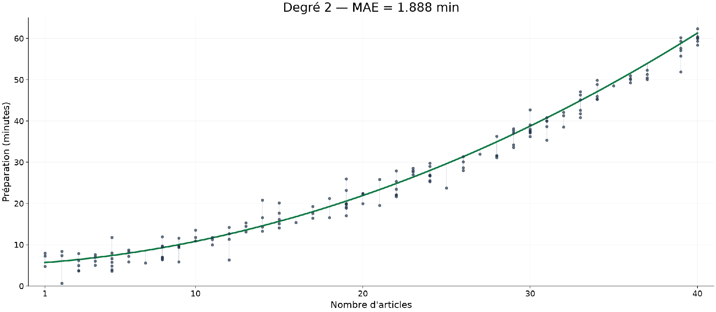
MODÈLES · LE CHOIX EST FIXÉ AVANT LE TEST
Test final : évaluer le modèle retenu
Modèle retenu : degré 2, sans réajustement. Points observés ; courbe prédite ; segments d’erreur.
MAE = moyenne des 160 erreurs absolues du test. Aucun nouveau choix sur ces résultats.
OLIVIER DELRIEU / 08.10.2026
48 / 56

Slide 49
MODÈLES · DISTINGUER RÈGLE CONNUE ET ESTIMATION
Pourquoi les coefficients estimés diffèrent-ils ?
• Le générateur utilise la règle 5 + 0,35 × X + 0,025 × X², puis ajoute du bruit.
• Le modèle estime trois coefficients à partir de 24 commandes bruitées ; il ne reçoit pas la règle du générateur.
• Un autre échantillon pourrait donner d’autres coefficients estimés.
Ici, la règle et le modèle retenu sont de degré 2. Le bruit suffit à créer des écarts entre leurs coefficients.
OLIVIER DELRIEU / 08.10.2026
49 / 56

Slide 50
MODÈLES · DÉFINIR LE PÉRIMÈTRE
Deux limites à vérifier
PLAGE OBSERVÉE
OBSERVATIONS LIÉES
Prédire loin des nombres d'articles observés est une extrapolation : la courbe peut devenir peu plausible.
Pour prévoir de nouveaux clients, garder toutes les visites d'un client dans un seul jeu de données.
Demander à quelles futures observations on souhaite appliquer le modèle.
OLIVIER DELRIEU / 08.10.2026
50 / 56

Slide 51
APPLICATION GUIDÉE · UN PARCOURS CONTINU
Rejouer l’exemple dans le notebook guidé
• Ouvrir le notebook 01 au début : données, MAE, puis ajustement des modèles.
• Parcourir les sections 1 à 7 dans l’ordre et expliquer les graphiques obtenus.
• Justifier le choix avec la validation, puis retrouver son évaluation sur le test final.
notebooks/01_evaluer_les_modeles.ipynb · Exemple guidé complet : reproduire et expliquer les décisions.
OLIVIER DELRIEU / 08.10.2026
51 / 56

Slide 52
CLIENTS, VISITES ET INTERPRÉTATION
Reprendre l'enquête
âge–achats
Exercice autonome du jeudi après-midi
Notebook 02
OLIVIER DELRIEU / 08.10.2026
52 / 56

Slide 53
REPRISE DE LA DIAPOSITIVE 37 DU 6 OCTOBRE
Deux hypothèses à examiner
RESSOURCES ET LIEU DE VIE
FRÉQUENCE DES VISITES
Les clients plus âgés auraient davantage de ressources et habiteraient plus loin.
Les clients qui viennent moins souvent dépenseraient davantage à chaque visite.
Les deux pistes peuvent coexister. Revenu, résidence rurale et temps de trajet ne sont pas mesurés.
OLIVIER DELRIEU / 08.10.2026
53 / 56

Slide 54
EXERCICE · LIRE LES DONNÉES
Deux CSV, deux unités d'observation
customers.csv
visits.csv
400 clients : identifiant, magasin, âge et distance fixe du client.
2 000 visites : identifiant de visite, client et montant d'achat.
La distance fixe des clients est différente de l'ancienne distance par transaction du 1er octobre.
OLIVIER DELRIEU / 08.10.2026
54 / 56

Slide 55
EXERCICE · TRAVAIL AUTONOME
Construire, comparer et expliquer
• Produire une ligne par client : visites et panier moyen par visite.
• Examiner les cinq relations, ensemble puis dans chaque magasin.
• Revenir à une visite pour la droite, les résidus et R², qui mesure l'ajustement sur ces achats.
notebooks/02_enquete_age_achats.ipynb : prévision, stratégie, outils et contrôles.
OLIVIER DELRIEU / 08.10.2026
55 / 56

Slide 56
EXERCICE · RÉSULTATS ATTENDUS
Ce qui rend votre résultat vérifiable
• Un notebook exécutable dans l'ordre et des unités explicites.
• Des graphiques lisibles et une interprétation de chaque résultat.
• Une conclusion : ce que les données soutiennent et ce qu'elles ne permettent pas de conclure.
Chaque client compte une fois dans la table clients ; chaque visite une fois dans la table des achats.
OLIVIER DELRIEU / 08.10.2026
56 / 56

